Slide 1
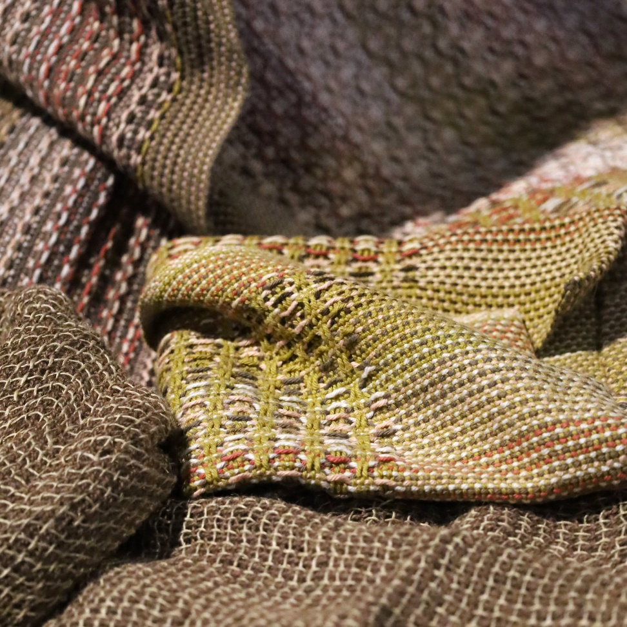
VILD MED VÆVNING
RAMME- OG SKAFTEVÆVNING
BOLIGTEKSTILER ● VÆVE WORKSHOP
BEKLÆDNING ● HÅNDVÆRK
WORKSHOP - SÆT GARNLAGERET I SPIL

Slide 2
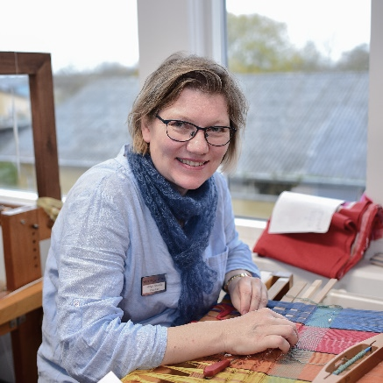
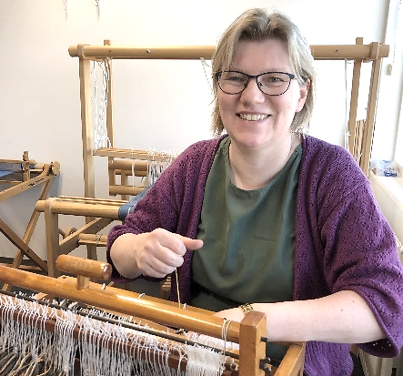
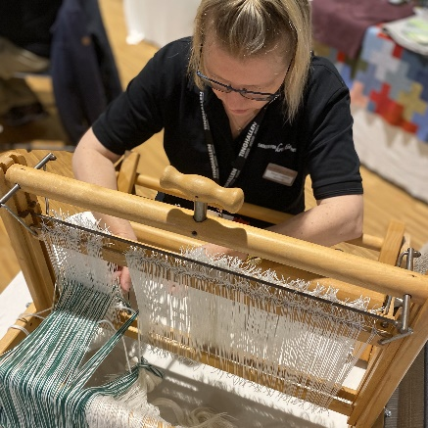
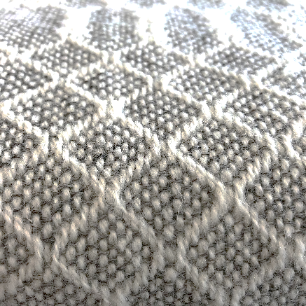
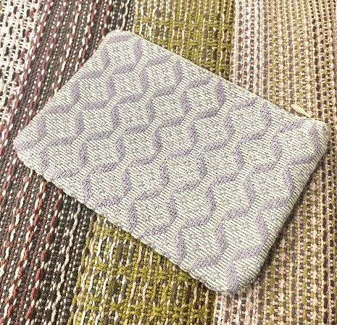
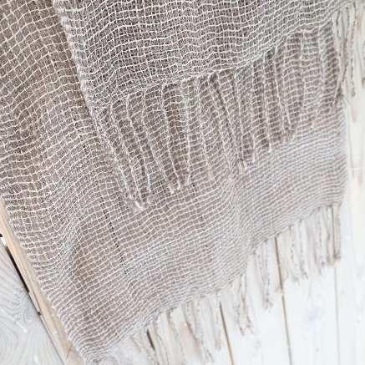
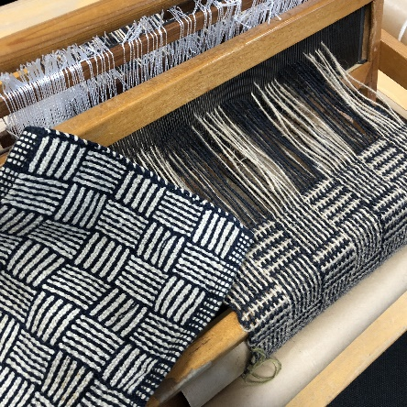
VÆVNING v/ Margit Nørmølle
Skolens væve-instruktør hedder Margit Nørmølle.
Margit underviser i denne sæson 3 forskellige forløb med VÆVE-WORKSHOP
Der plejer at være rift om pladserne, men vi har nu åbnet op for tilmelding til efteråret 2024
– 2 formiddagshold samt 1 aftenhold.
RAMMEVÆVNING har vi længe haft mulighed for at tilbyde sammen med undervisning i skaftevævning, men til efteråret kommer det som et separat fag over 3 mødegange
med opstart af 2 hold i hhv. september og november.
VÆVE-WORKSHOP er et undervisningsforløb på 8 hverdage samt en enkelt lørdag. Der undervises i både rammevævning og skaftevævning og det er både for begyndere og øvede.
På workshoppen kan man designe sine egne tekstiler til boligen eller til beklædning.
Til maj afholder vi for 3. gang i år en inspirerende, garn-relateret workshop;
SÆT GARNLAGERET I SPIL v/ Bettina Balslev Sørensen.
Foto: Olga Grigorenko

Slide 3
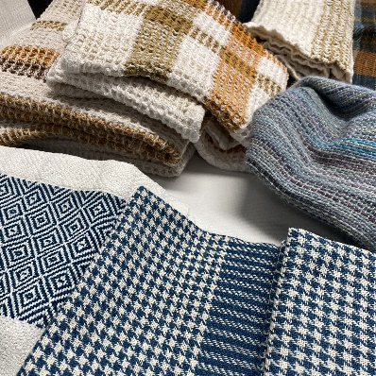
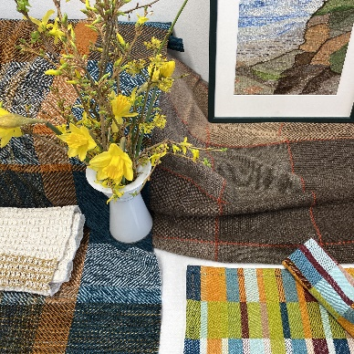
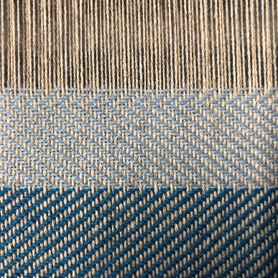
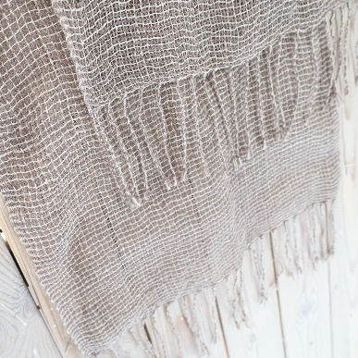
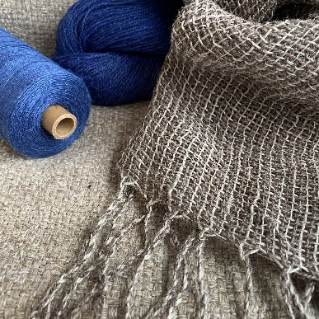
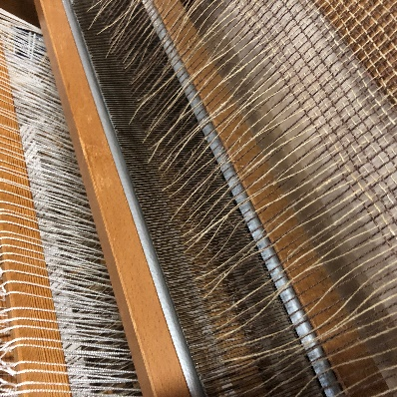
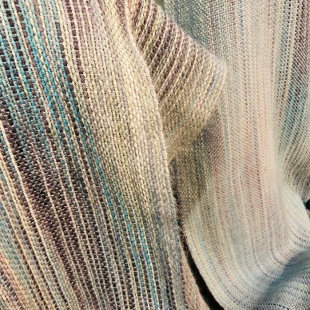
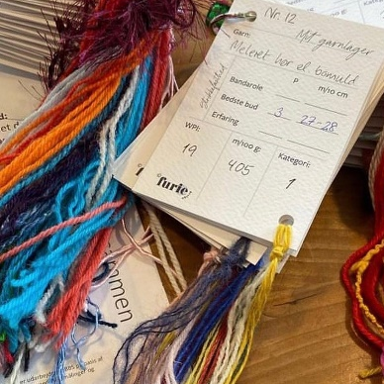
RAMMEVÆVNING – SEPTEMBER 2024
Dato: 3 mødegange – 12.09, 13.09 og 01.11.2024 Tidspunkt: 12.og13.09 kl. 09 – 15:25 / 1.11 kl. 09 – 14:30
Sted: Industrivej 13, 8800 Viborg
Underviser: Margit Nørmølle
Pris: Almen: kr. 1.160,-
Pensionist Viborg Kommune: kr. 1.040,-
Kursusnummer: 247534
RAMMEVÆVNING – NOVEMBER 2024
Dato: 3 mødegange – 21.11, 22.11 2024 og 31.01.2025
Tidspunkt: 21.og 22.11. kl. 09 – 15:25 / 31.01 kl. 09 – 14:30 Sted: Industrivej 13, 8800 Viborg
Underviser: Margit Nørmølle
Pris: Almen: kr. 1.160,-
Pensionist Viborg Kommune: kr. 1.040,-
Kursusnummer: 247540
VÆVE WORKSHOP – TIRSDAG FORMIDDAG
Dato: 8 x tirsdage og 1 x lørdag – første gang 17.09.2024
Tidspunkt: Tirsdage 09:00 – 12:40 / Lørdag 09:00 – 14:30
Sted: Industrivej 13, 8800 Viborg
Underviser: Margit Nørmølle
Pris: Almen: kr. 1.935,-
Pensionist Viborg Kommune: kr. 1.730,-
Kursusnummer: 247537
VÆVE WORKSHOP – TORSDAG FORMIDDAG
Dato: 8 x torsdage og 1 x lørdag – første gang 19.09.2024
Tidspunkt: Torsdage 09:00 – 12:40 / Lørdag 09:00 – 14:30
Sted: Industrivej 13, 8800 Viborg
Underviser: Margit Nørmølle
Pris: Almen: kr. 1.935,-
Pensionist Viborg Kommune: kr. 1.730,-
Kursusnummer: 247538
VÆVE WORKSHOP – TORSDAG AFTEN
Dato: 8 x torsdage og 1 x lørdag – første gang 19.09.2024
Tidspunkt: Torsdage 18:00 – 21:40 / Lørdag 09:00 – 14:30
Sted: Industrivej 13, 8800 Viborg
Underviser: Margit Nørmølle
Pris: Almen: kr. 1.935,-
Pensionist Viborg Kommune: kr. 1.730,-
Kursusnummer: 247539
SÆT GARNLAGERET I SPIL - WORKSHOP
Dato: 27. maj 2024
Tidspunkt: 17:00 – 20:30
Sted: Industrivej 13, 8800 Viborg
Underviser: Bettina Balslev Sørensen
Pris: Almen: kr. 300,-
Pensionist Viborg Kommune: kr. 280,-
Kursusnummer: 245003
Er du vild med garn? Og har du med tiden samlet så meget af det, at dit lager nu er fyldt til randen med garn-guld, som du ikke helt ved, hvordan du skal overskue eller sætte i spil i nye, spændende strikkeprojekter?
Denne workshop er udviklet til dig, der ønsker at få mere ud af dit elskede garnlager og skabe orden i dit garnkaos, så du kan begynde at skabe igen!

Slide 4
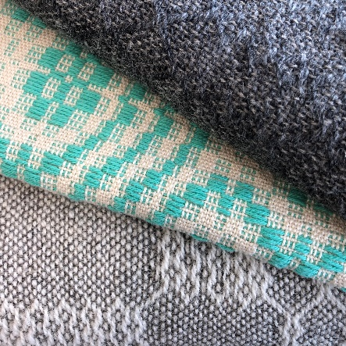
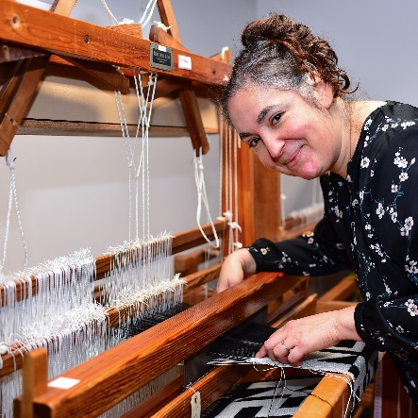
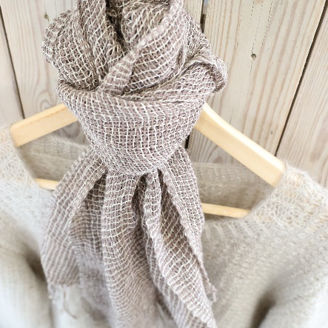
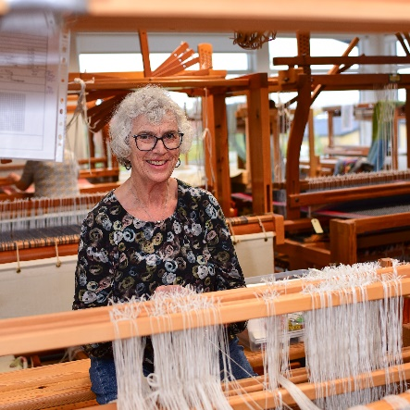
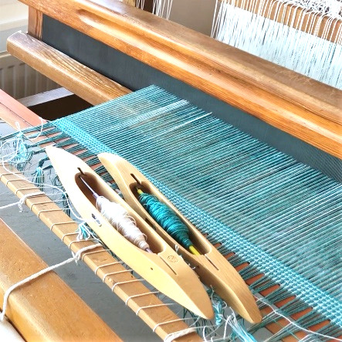
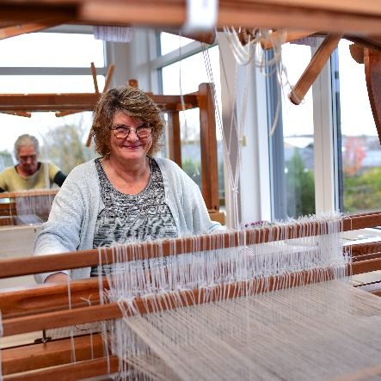
Foto: Olga Grigorenko
Foto: Olga Grigorenko
Foto: Olga Grigorenko
På Skolen for kreativ fritid er vi vilde med vævning. Derfor har vi masser af kurser for alle, som deler vores passion.
Denne folder viser de aktuelle, ledige kurser, som er slået op pr. 13. marts 2024. Nye hold vil løbende blive oprettet.
Følg også med på vores Facebook-side, hvor nye tiltag løbende lægges op. Er du på Instagram, kan du også følge skolen på @skolenforkreativfritid.dk, hvor skolen løbende lægger billeder op eller #skolenforkreativfritid, hvor elever og instruktører
løbende lægger billeder op til inspiration.
Du kan læse mere samt tilmelde dig vore kurser på: www.skolenforkreativfritid.dk
eller ved at sende os en mail på: info@skolenforkreativfritid.dk
Ret til ændringer forbeholdes. Der tages forbehold for trykfejl.
VILD MED VÆVNING
Industrivej 13, 8800 Viborg
Tlf. 86 62 62 31 (hverdage kl. 08:30 – 09:30)
info@skolenforkreativfritid.dk – www.skolenforkreativfritid.dk
Følg os på Facebook og Instagram

